Slide 1
Digitiekartta 2019 - 2023

Slide 2
Digitiekartta 2019–2023 kuvaa julkiset digipalvelut yksilöille ja yrityksille

Slide 3
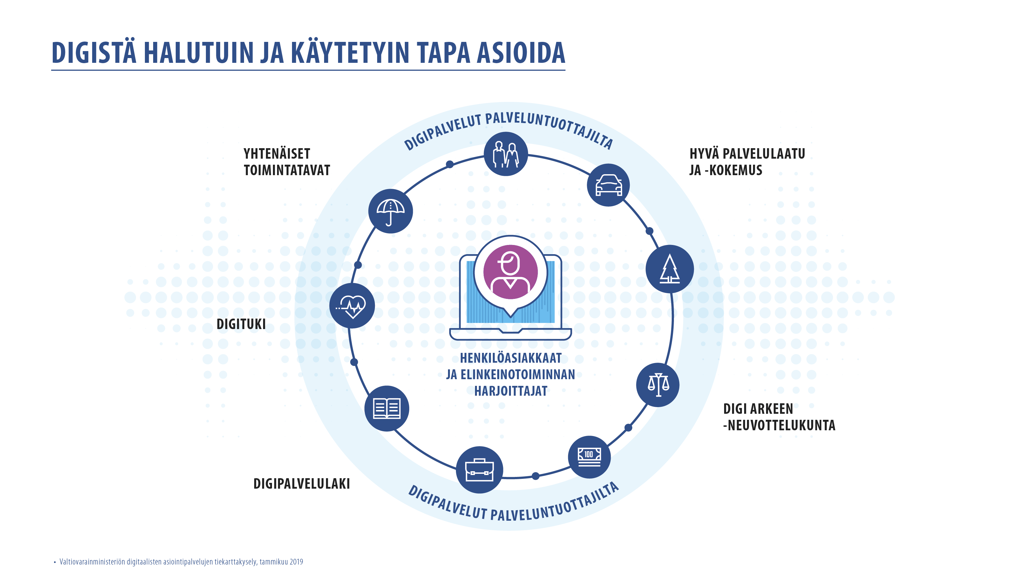

Slide 4
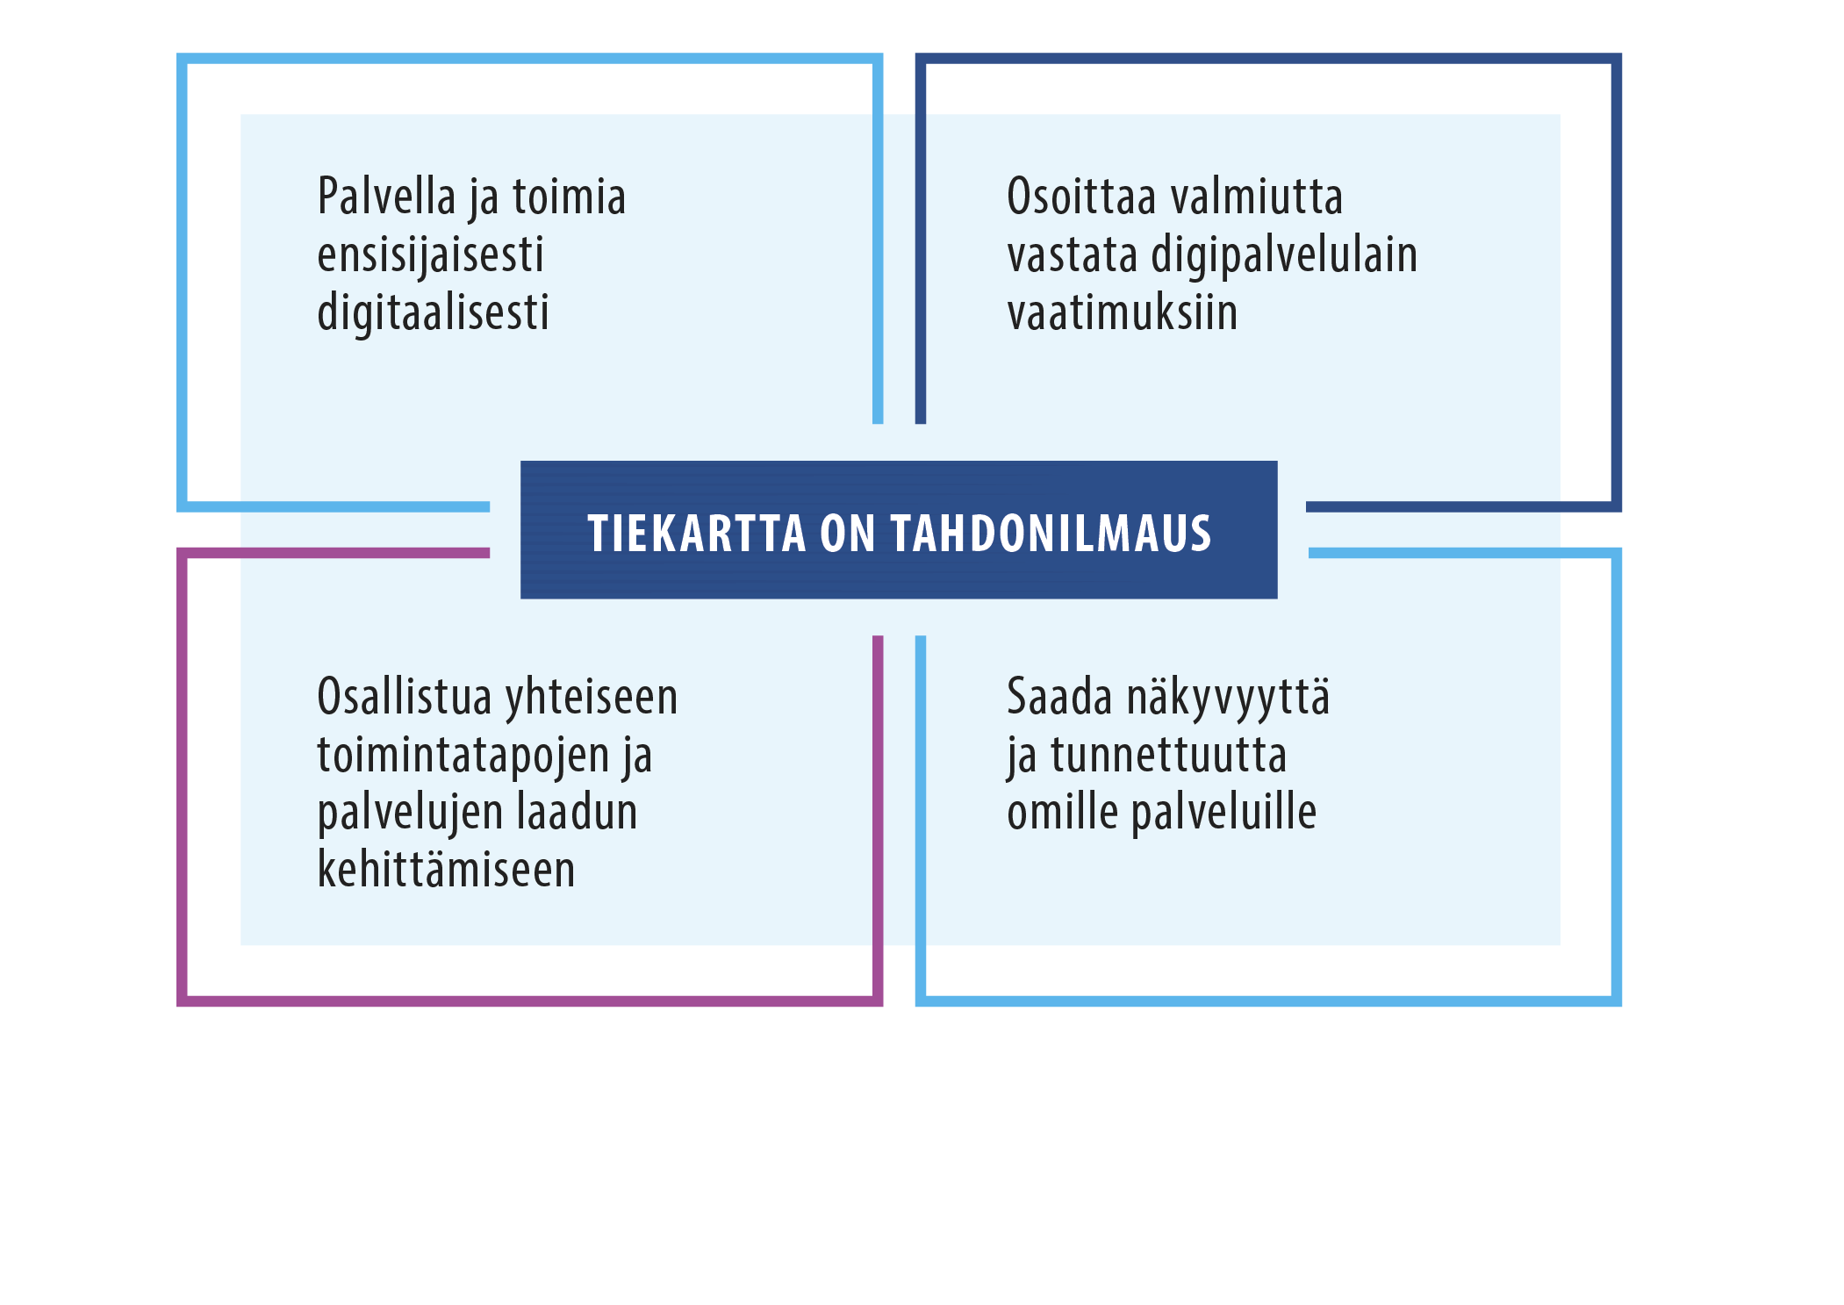
Digitiekartan tavoitteet
Kuvaa julkiset digitaaliset palvelut, joita tarjotaan henkilöasiakkaille ja elinkeinotoiminnan harjoittajille.
Antaa julkiselle hallinnolle vahvemman selkänojan satsata digipalvelujen tarjontaan.
Korostaa digipalvelun ensisijaisuutta palvelun tarjonnassa ja käytössä.
Tunnistaa mihin elämäntapahtumaan tai liiketoimintatapahtumaan palvelut liittyvät.

Slide 5
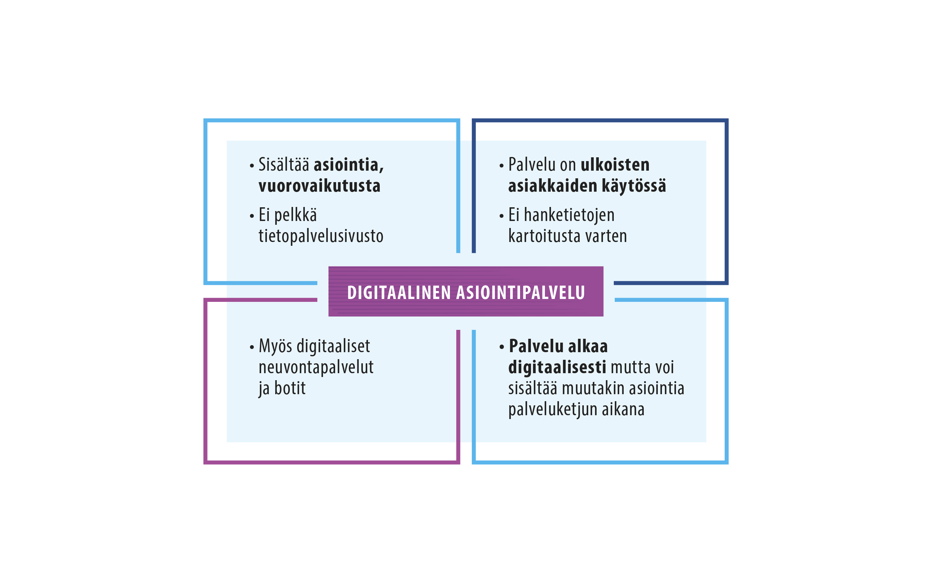
Mitä tarkoitetaan digitaalisella asiointipalvelulla?

Slide 6
Valintakriteerit vuoden 2019 tiekartan palveluille
Palvelu täyttää digitaalisen asiointipalvelun määritelmän:
Vuorovaikutteinen ja sähköistä asiointia sisältävä palvelu – ei siis pelkkä tietopalvelusivusto
Ulkoisten asiakkaiden käytössä
Alkaa digitaalisesti
Tiekartalle otetaan myös digitaalisia neuvontapalveluja ja botteja
Erillinen palvelulaadun itsearviointi viimeistään 3 kuukauden kuluessa palvelun ehdottamisesta tiekartalle – käytettävä digipalvelujen laatukriteeristöä: https://vm.fi/digipalveluiden-laatu
Palveluvolyymi ja kanavajakauma selvillä
Kuvattu Palvelutietovarannossa Suomi.fi-sivustolla
Toiminnassa ja jatkuvassa käytössä – luotettavasti myös poikkeustilanteissa
Tietoturvallinen ja auditoitu
Helppokäyttöinen ja saavutettava, selkeä kieli ja kieliversiot
Käytön tuki järjestetty
Asiakasryhmä tunnistettu
DIGITALISOINNIN YHDEKSÄN PERIAATETTA (D9)
Kehitämme palvelut asiakaslähtöisesti
Poistamme turhan asioinnin
Rakennamme helppokäyttöisiä ja turvallisia palveluita
Tuotamme asiakkaalle hyötyä nopeasti
Palvelemme myös häiriötilanteissa
Pyydämme uutta tietoa vain kerran
Hyödynnämme jo olemassa olevia julkisia ja yksityisiä sähköisiä palveluita
Avaamme tiedon ja rajapinnat yrityksille ja kansalaisille
Nimeämme palvelulle ja sen toteutukselle omistajan
Lue lisää:
https://vm.fi/digitalisoinnin-periaatteet.
Palvelun kehittämisessä noudatetaan digitalisoinnin yhdeksää periaatetta

Slide 15
Marjukka Saarijärvi
neuvotteleva virkamies
marjukka.saarijarvi@vm.fi
@MarjukkaSaari
Petteri Ohvo
hankepäällikkö
petteri.ohvo@vm.fi
@PetteriOhvo

